Slide 1
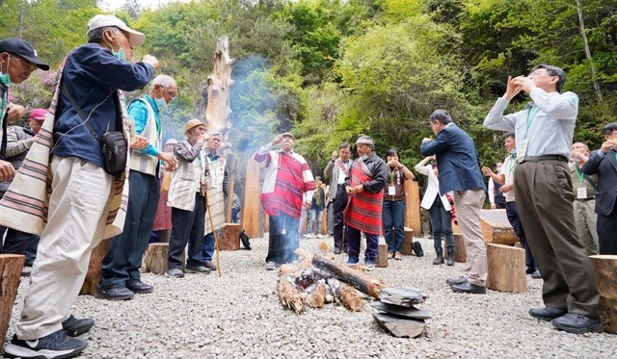
「Skaru流域部落群與國家山林治理機關Sbalay和解儀式成果報告案」
雪霸國家公園管理處回應合作備忘錄簽署內容說明
政府機關與原住民建立夥伴關係是國際趨勢，重視社會與環境正義作法，符合文化多樣性保存方式
整合及兼顧當地原住民權益與國家公園保育，是雪霸處現行及未來經營管理重要方針
透過本次和解儀式並簽署合作備忘錄，期與Skaru流域部落群建立共管合作關係

Slide 2
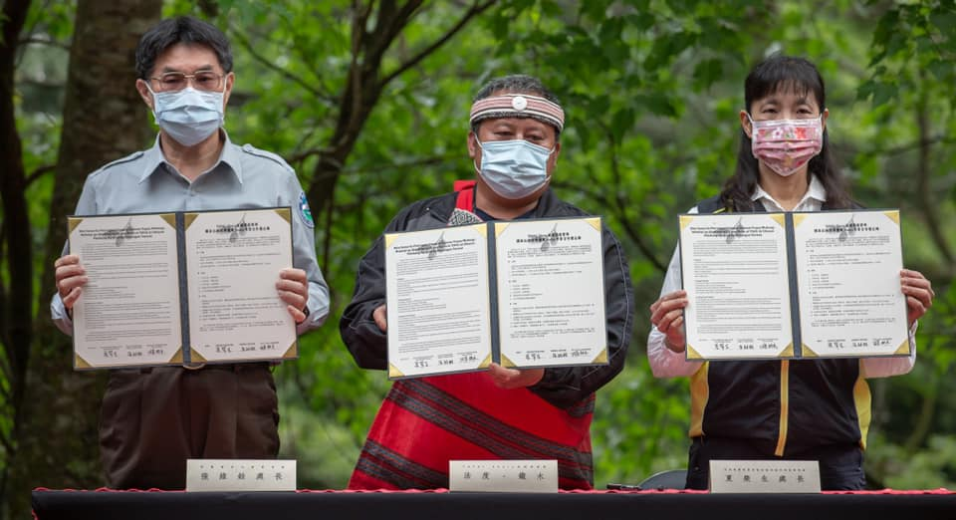
「Skaru流域部落群與國家山林治理機關Sbalay和解儀式成果報告案」
雪霸國家公園管理處回應合作備忘錄簽署內容說明
於疫情降級微解封後，即聯繫Skaru流域部落群及新竹林區管理處，三方謹訂於110年9月11日召開共管研商會議，後續將遵循合作備忘錄所簽訂之目標、原則及內涵進行，共創和諧共處之機制。

